Slide 1
МБДОУ №33, Центрального района города Твери
День Народного единства
Презентация к празднику

Slide 2
.

Slide 3
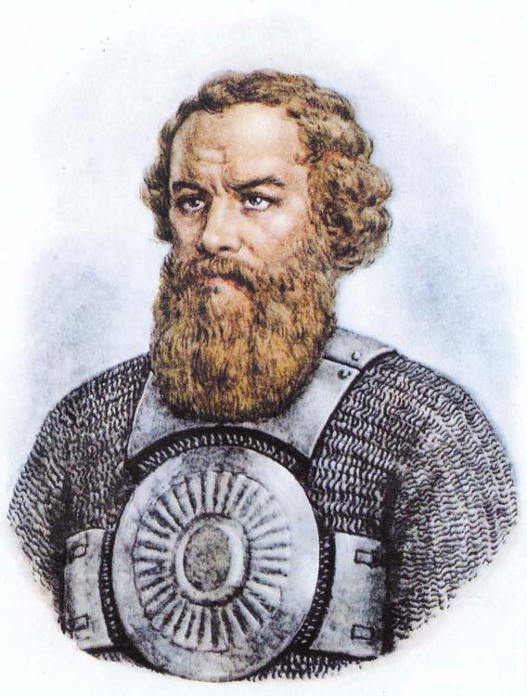
Кузьма Минин

Slide 4
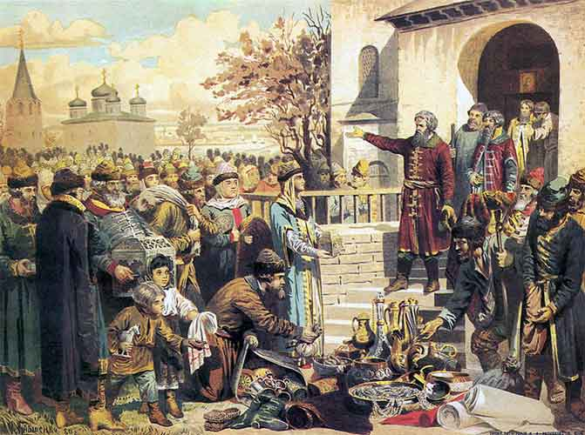

Slide 5
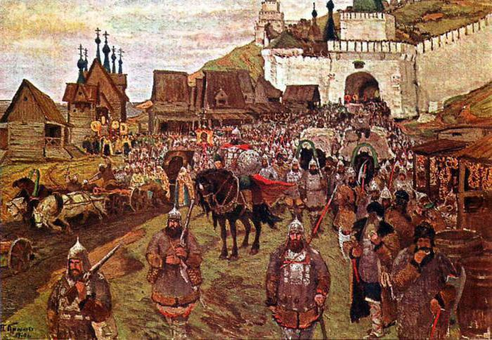
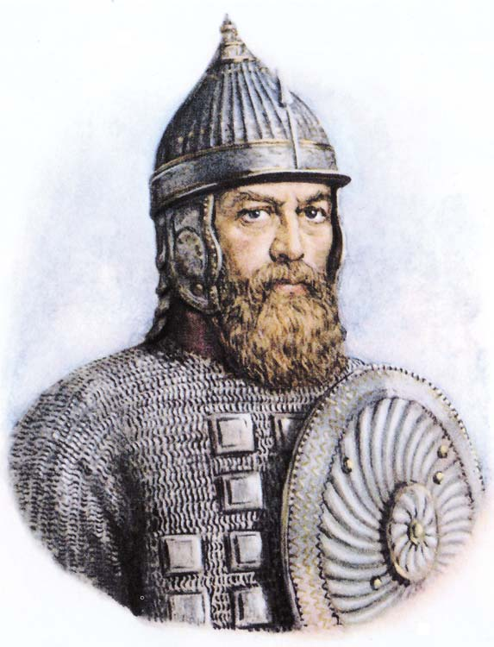

Slide 6
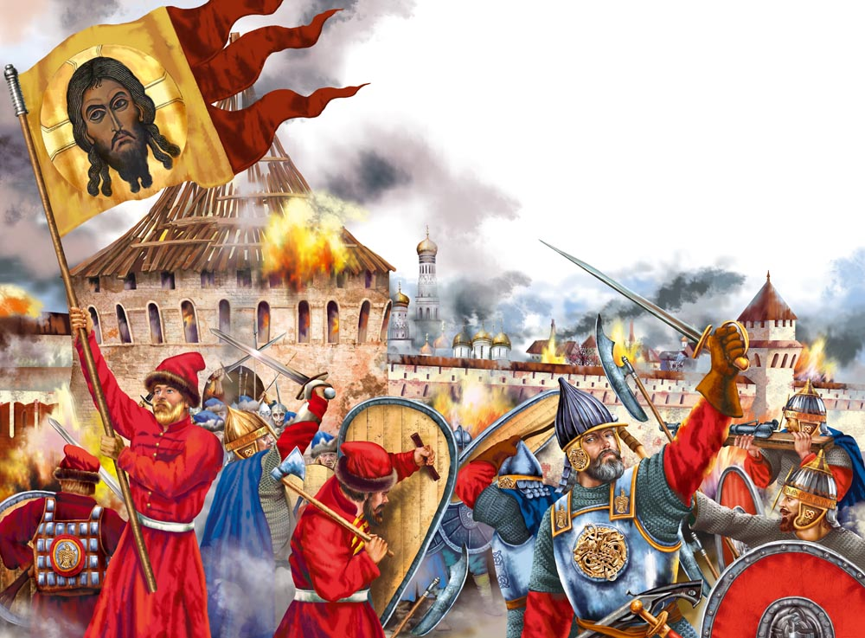

Slide 7
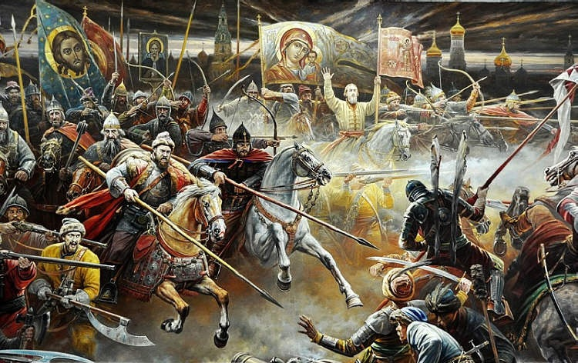

Slide 10
.

